Slide 1
один из выдающихся представителей ар нуво
Лебедь Светлана Григорьевна, учитель ИЗО, МХК
МАОУ Ильинская СОШ ,
с. Ильинское ,городской округ Домодедово, Московская область,

Slide 2
Рене Лалик (1860 — 1945) французский ювелир и стеклянных дел мастер, один из выдающихся представителей ар нуво.
создавал динамичные, необычных форм произведения
Notes:
Рене Лалик (1860–1945) родился в городке Ай (департамент Марна) 6 апреля 1860. В 1876 поступил в ученики к золотых дел мастеру, продолжил образование в Школе декоративных искусств в Париже и мастерских Лондона (1878–1880). Работал по заказам дома Картье, а затем – у П.Дестапа, который передал ему в 1886 руководство своей мастерской. Рекламе его изделий способствовал сенсационный успех на Всемирной выставке 1900, а также тот факт, что в числе главных заказчиц Лалика была знаменитая Сара Бернар. По одной из версий, именно она познакомила художника с Калустом Гюльбенкяном, армянином по происхождению, кувейтским магнатом, ставшим меценатом Р.Ж. Лалика. Коллекция работ ювелира в Музее Калуста Гюльбенкяна в Лиссабоне насчитывает сегодня около 150 предметов и является одной из самых крупных в мире. Рене Лалик создавал динамичные, необычных форм произведения. После Первой мировой войны Лалик на двух фабриках (в Комб-ла-Виль с 1910, а затем, после приобретения в 1918 году другого, более крупного завода — в Винжен-сюр-Модере (Эльзас)) занимался производством разнообразных стеклянных изделий, в том числе ваз, осветительных приборов, ювелирных украшений с использованием цветного стекла, и фигур-символов для автомобильных радиаторных решёток (первое из них было сделано по заказу Анри Ситроена). Рене Лалик много экспериментировал со стеклом. Если первые его работы были выполнены методом «исчезающего воска» (взятым им из ювелирных техник), то затем он разработал и внедрил на заводе в Винжен-сюр-Модере метод литья под давлением. Так были выполнены многие его скульптуры и вазы. Необычное цветное стекло и стекло с нанесённой на него патиной (цветной эмалью) — характерная особенность произведений Лалика. Рецепт знаменитого опалесцентного стекла Лалика до сих пор является «секретом фирмы». Вносил в свои произведения невиданный для этого вида искусств острый драматизм: помимо прихотливо вьющихся женских волос и драпировок, цветов и павлинов излюбленными его мотивами были мерцающие змейки и насекомые. Вводил и мифологические гротески. Предпочитал (в сравнении со стеклом Э.Галле) гораздо более простые силуэты и поверхности, украшая их, однако, тонким рельефным, деликатно подцвеченным декором. При этом модели отливались или прессовались в формах, что обеспечило массовость продукции (лидировали в ней знаменитые флаконы для духов, но предприятия Лалика выпускали также столовую и декоративную посуду, светильники и люстры, а позднее большие декоративные панно). Явившись одним из стилистических источников ар-деко, его стеклоделие достигло вершин популярности в 1920-е годы, когда панно и другие изделия Лалика стали одним из главных украшений французского отдела Международной выставки декоративного искусства в Париже (1925). Свой талант Лалик приложил и к созданию хрустальных флаконов для парфюмерной компании Коти и других (Nina Ricci и сегодня пользуется хрустальными флаконами Lalique). Сегодня у бренда Lalique есть собственные ароматы, как например: Lalique De Lalique, Lalique Pour Homme или Amethyst. В последние годы жизни Рене Лалик много занимался «крупными формами» — оформлением гостиниц, церквей, ресторанов. Пароход Нормандия оформлен фирмой Лалик. Световые панели, люстры, бра, панели дверей, колонны, предметы сервировки, посуда, интерьерные украшения, фонтаны и многое другое выпущено фирмой в 1930-40 годы. Создавал гребни, пряжки и различные украшения, используя, помимо традиционных золота, серебра и драгоценных камней, рог, а также полудрагоценные камни, в целом почти вышедшие к тому времени из употребления. Всячески возвышал – на фоне интенсивной механизации ювелирного дела – значение ручного труда и образного начала, противопоставляя последнее чисто количественной роскоши (число каратов в «одном Лалике», как правило, значительно меньше, чем в аналогичного рода стандартных украшениях того времени). Он создавал драгоценности для неповторимой Сары Бернар. У него заказывала украшения русская императрица Александра Федоровна. Его произведения пользовались спросом у модных парижанок и жительниц других столиц мира. Рене Жюль Лалик, ювелир и художник по стеклу, по праву считается одним из лидеров стиля ар нуво. После смерти Рене Лалика его фирму возглавил сын — Марк Лалик, а затем внучка, Мари-Клод. В 2010 г. крупная выставка произведений Лалика прошла в Московском Кремле.

Slide 3
После Первой мировой войны Лалик на двух фабриках (в Комб-ла-Виль с 1910, а затем, после приобретения в 1918 году другого, более крупного завода — в Винжен-сюр-Модере (Эльзас)) занимался производством разнообразных стеклянных изделий, в том числе ваз, осветительных приборов, ювелирных украшений с использованием цветного стекла, и фигур-символов для автомобильных радиаторных решёток (первое из них было сделано по заказу Анри Ситроена).

Slide 4
Рене Лалик много экспериментировал со стеклом.
Если первые его работы были выполнены методом «исчезающего воска» (взятым им из ювелирных техник), то затем он разработал и внедрил на заводе в Винжен-сюр-Модере метод литья под давлением. Так были выполнены многие его скульптуры и вазы.

Slide 5
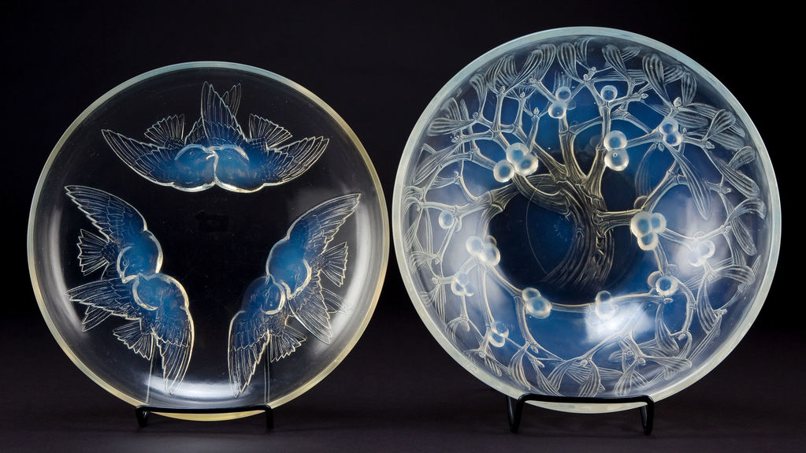

Slide 6
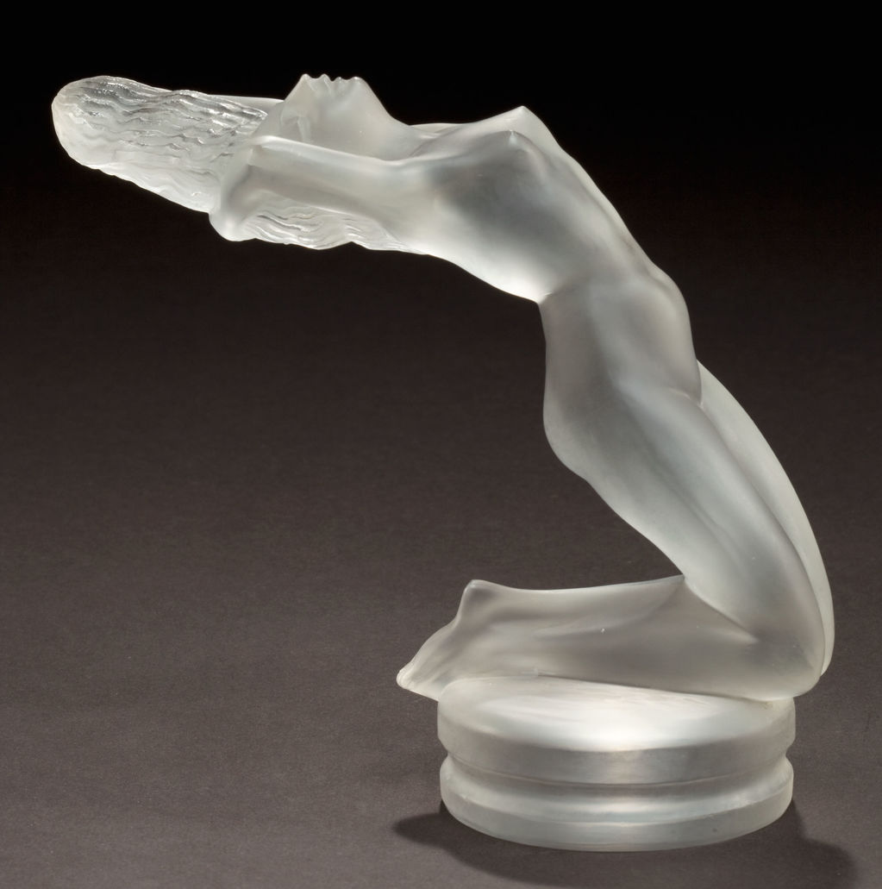

Slide 7
Необычное цветное стекло и стекло с нанесённой на него патиной (цветной эмалью) — характерная особенность произведений Лалика. Рецепт знаменитого опалесцентного стекла Лалика до сих пор является «секретом фирмы».

Slide 8
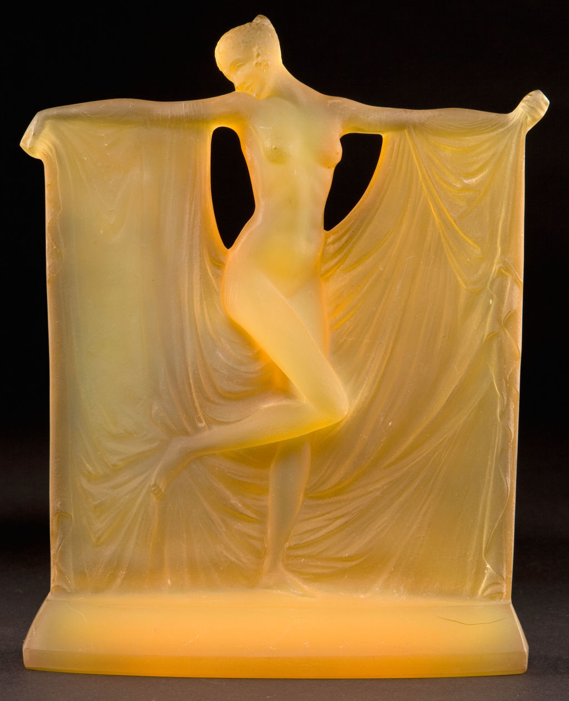
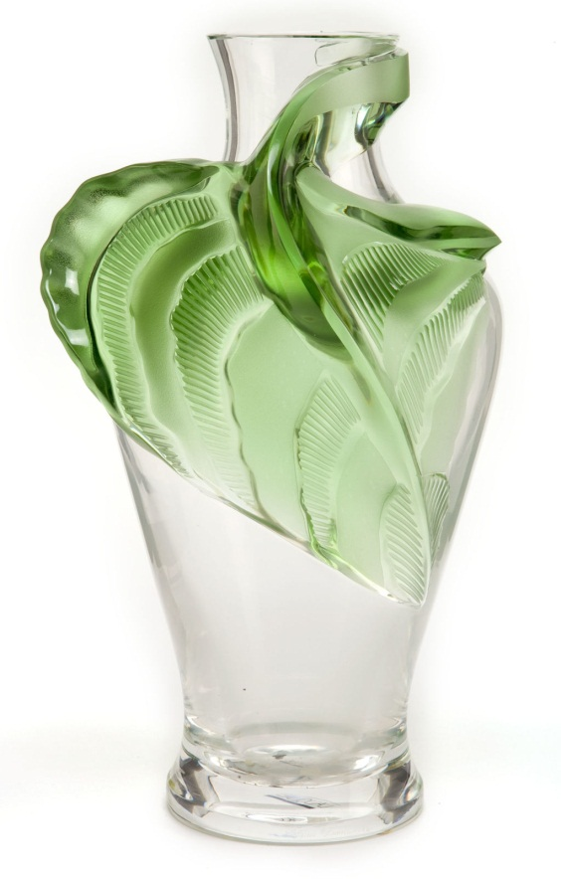

Slide 9
Вносил в свои произведения невиданный для этого вида искусств острый драматизм: помимо прихотливо вьющихся женских волос и драпировок, цветов и павлинов излюбленными его мотивами были мерцающие змейки и насекомые.
Вводил и мифологические гротески. Предпочитал (в сравнении со стеклом Э.Галле) гораздо более простые силуэты и поверхности, украшая их, однако, тонким рельефным, деликатно подцвеченным декором.

Slide 10
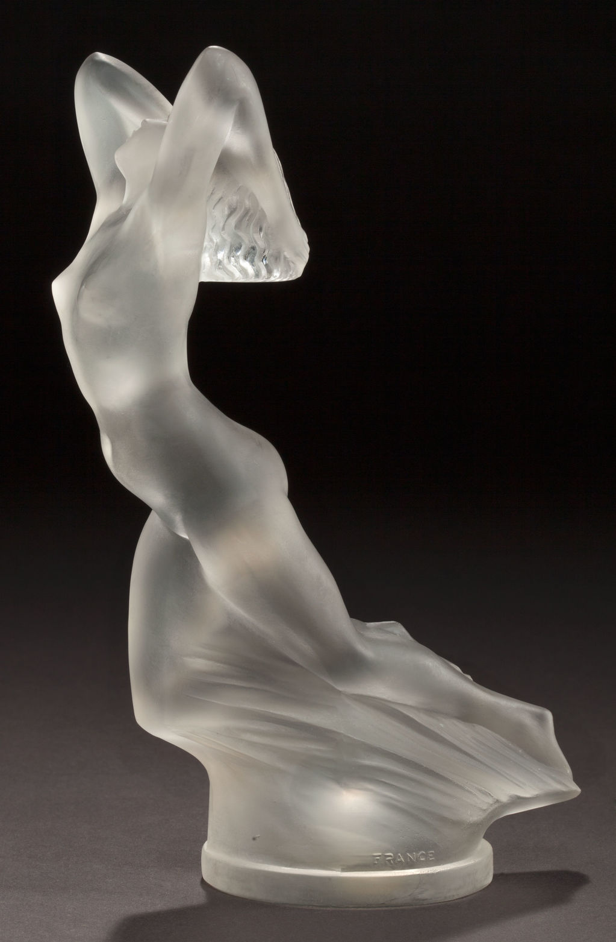
При этом модели отливались или прессовались в формах, что обеспечило массовость продукции (лидировали в ней знаменитые флаконы для духов, но предприятия Лалика выпускали также столовую и декоративную посуду, светильники и люстры, а позднее большие декоративные панно).
Явившись одним из стилистических источников ар-деко, его стеклоделие достигло вершин популярности в 1920-е годы, когда панно и другие изделия Лалика стали одним из главных украшений французского отдела Международной выставки декоративного искусства в Париже (1925).

Slide 11
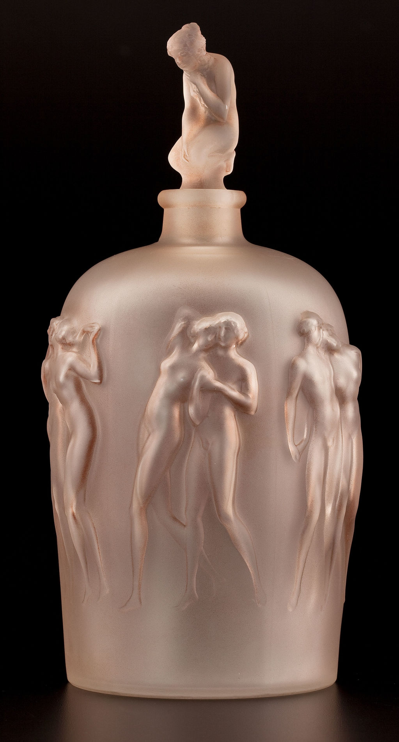

Slide 17
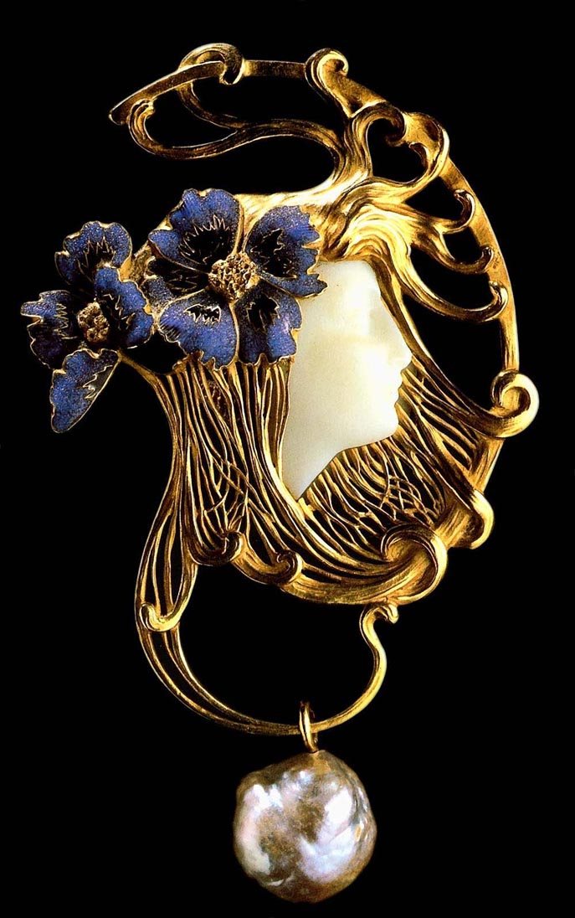

Slide 24
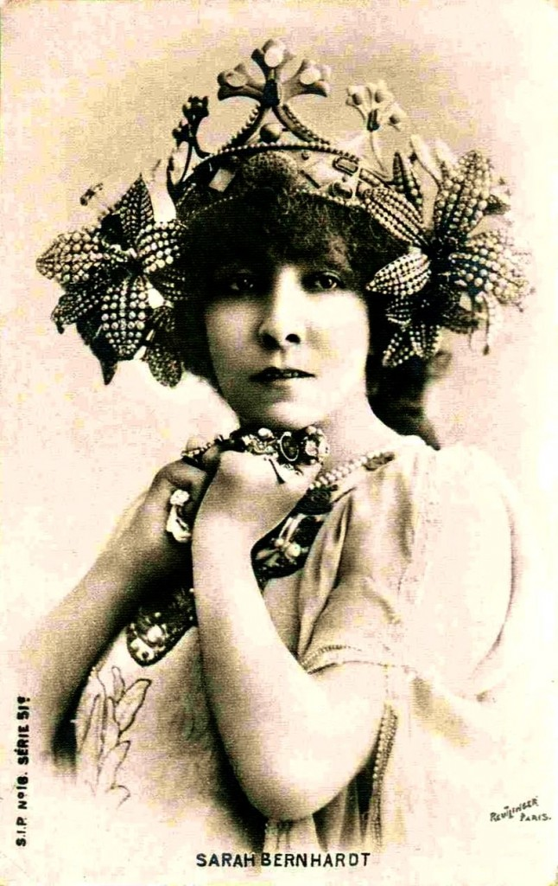
Его поклонницей и живой моделью становится Сара Бернар.
Это для нее он создает знаменитые «ошейники» из перламутра, драгоценностей, керамики или металла.
Она заказывает ему колье, браслеты, брошки и гребни для каждого отдельного спектакля. Лалик даже придумывает для нее прически.

Slide 26
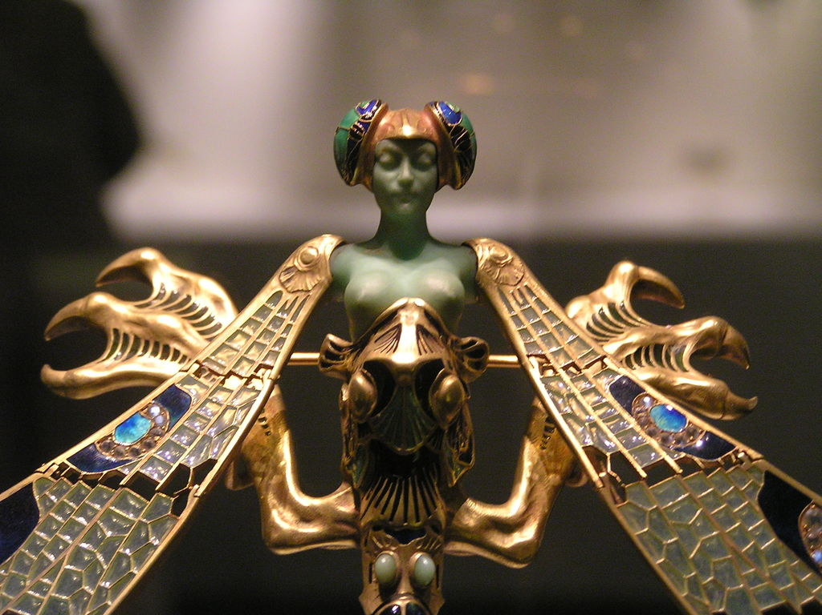

Slide 31
Лебедь Светлана Григорьевна, учитель ИЗО, МХК
МАОУ Ильинская СОШ ,
с. Ильинское ,городской округ Домодедово, Московская область,

Slide 32
Лебедь Светлана Григорьевна, учитель ИЗО, МХК
МАОУ Ильинская СОШ ,
с. Ильинское ,городской округ Домодедово, Московская область,

